Slide 1

Рабочее совещание
«Всероссийский проект социальной направленности «Культурный код России» - инструмент преемственности семейного и общественного воспитательного потенциала» 5сентября 2022г
Волосовец Татьяна Владимировна кандидат педагогических наук, профессора, заместитель директора Национального института качества образования, председатель экспертного Совета по воспитанию Комитета по образованию и науке Государственной Думы ФС РФ, заместителя руководителя рабочей группы по разработке ФГОС ДО.
Кудрявцева Елена Александровна, кандидат педагогических наук, заместитель председателя общественно-профессионального объединения «Невской Образовательной Ассамблеи» Санкт-Петербурга.
Куратор проекта: Завражин Владимир Викторович генеральный директор Общество с ограниченной ответственностью «Центр непрерывного образования и инноваций» Санкт-Петербург, председатель общественно-профессионального объединения Невской Образовательной Ассамблеи Санкт-Петербурга.

Slide 2
Идейные родители и вдохновители проекта
Матвеева Наталья Германовна
заведующий ГБДОУ детский сад 93 Петроградского района Санкт-Петербурга
Ланских Ирина Викторовна,
заведующий МАДОУ – детский сад №586 «Остров детства» г. Екатеринбург

Slide 3
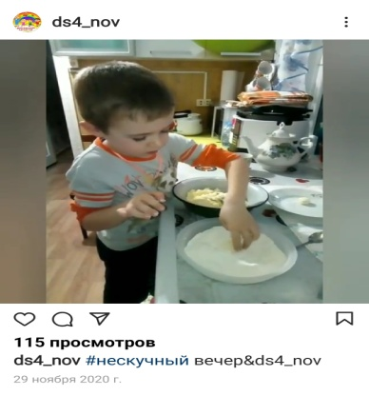
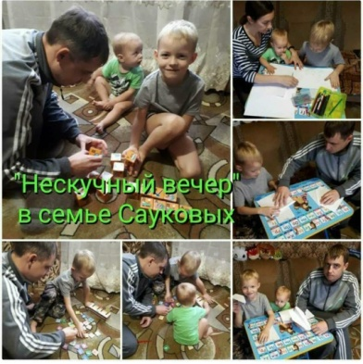
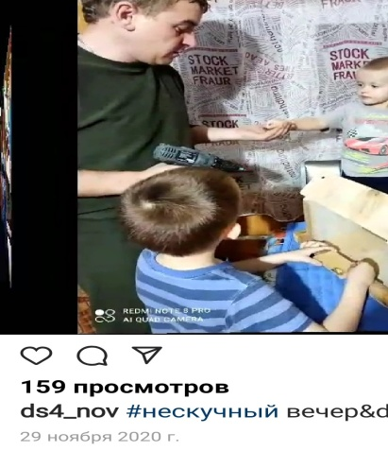
Воспитательный потенциал семьи: мероприятия 2020-2021
Флешмоб «Нескучный вечер» Это фантазии и желания!!! Родители предоставили коллажи, видеоролики, рассказы, показ мод, создание игрушек, костюмов к новому году, художественное произведение и др.
Продемонстрировали совместный вечер, проведенный в кругу семьи и друзей…

Slide 4
Воспитательный потенциал семьи: мероприятия 2020-2021
Челлендж «Родительские байки» это поучительные истории, основанные на реальных событиях семей. Истории переданные от других поколений. Семьи поделились в байках поучительными историями, основанными на реальных событиях семьи, историями переданными от других поколений.
Разговор шел на разные темы:
Как любить ребенка?
Кто лучше знает ребенка?
Кто может увлечь ребенка!
9 суперсил для родителей
Уроки дедушек и бабушек
Народная педагогика
Истории из детства

Slide 5
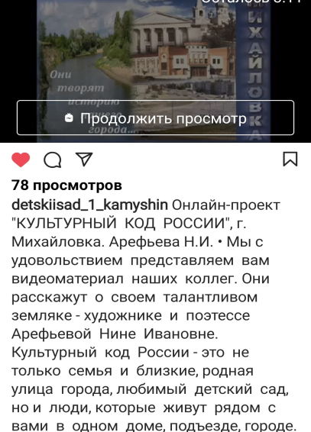
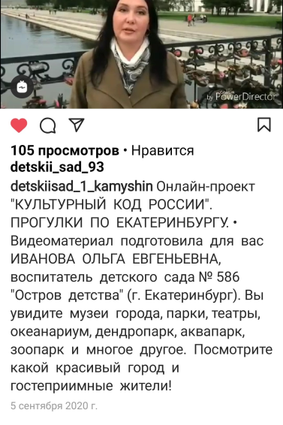

Воспитательный потенциал семьи: мероприятия 2020-2021
Конкурс «Мой край родной» Семья показала свой край в разном формате: сняли видеоролики о традициях и обычаях края, рассказали об интересных исторических фактах, о знаменитых людях, о культурных ценностях, достопримечательностях, познакомили с животным и растительным миром своей малой Родины.

Slide 6
Воспитательный потенциал семьи:
мероприятия 2021-2022
Флешмоб «Семейная сказка»
Цель-результат: мы узнаем о семейных традициях в совместном творчестве детей и взрослых, услышим само сочинённые сказки о ценностях, норма и смыслах человеческой жизни от разных семей.
Семейные байки «Семейные истории о чудесном, волшебном празднике Зимы» Цель-результат: мы узнаем об опыте родителей празднования нового года в семье, о участии взрослых и детей в праздниках, о обычных и необычных традициях.
Виртуальный вернисаж «Семья в картинах»
Цель-результат: мы познаем семью в совместных картинах: «Любовь в моей семье», «Рождение первенца», «Родительское счастье», «Семейный портрет», «Семья и труд» и т д.
Маршруты выходного дня от родителей и педагогов «Удивительное рядом» Цель-результат: мы узнаем о проведение семейных выходных ,совместных выездах на природу, совместном посещение театра, музея .

Slide 7
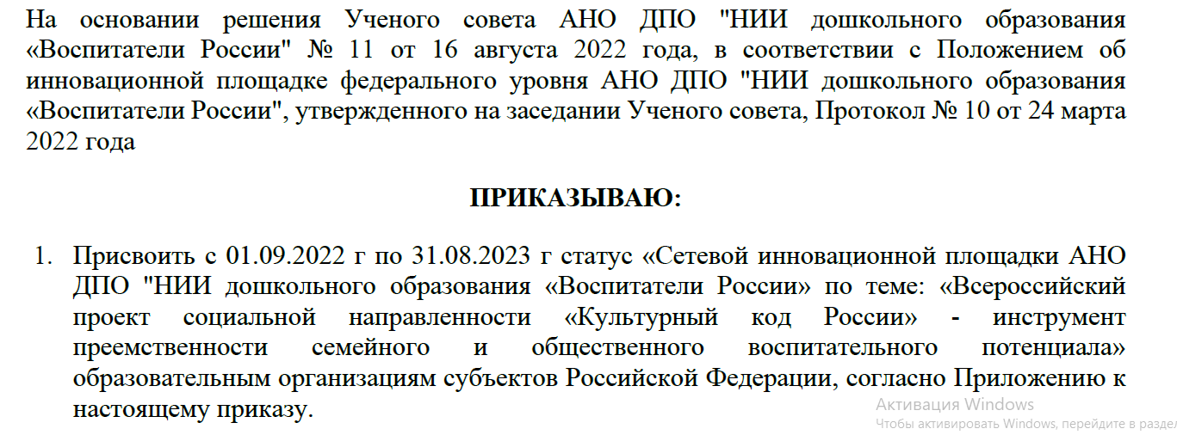
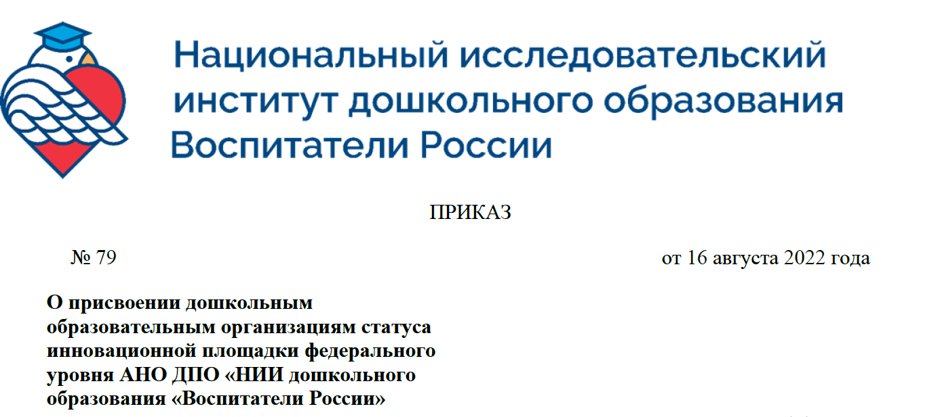

Slide 8

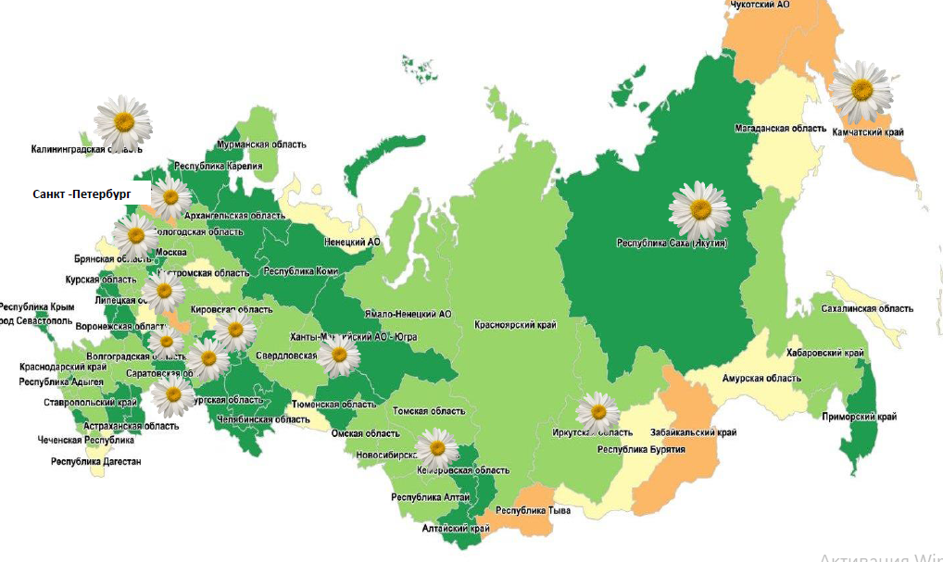
География проекта:

Slide 9

Логотип Всероссийского проекта социальной направленности Культурный код России в воспитательном потенциале семьи
Дизайнер логотипа Ксения Ханкова – специалист ООО ЦНОИ

Slide 10

В каждом человеке Солнце. Только дайте ему светить. (Сократ)
Солнце символ рождения и пробуждения.
Солнце обозначает героическое начало!
Солнце жизни и тепла, света!

Slide 11
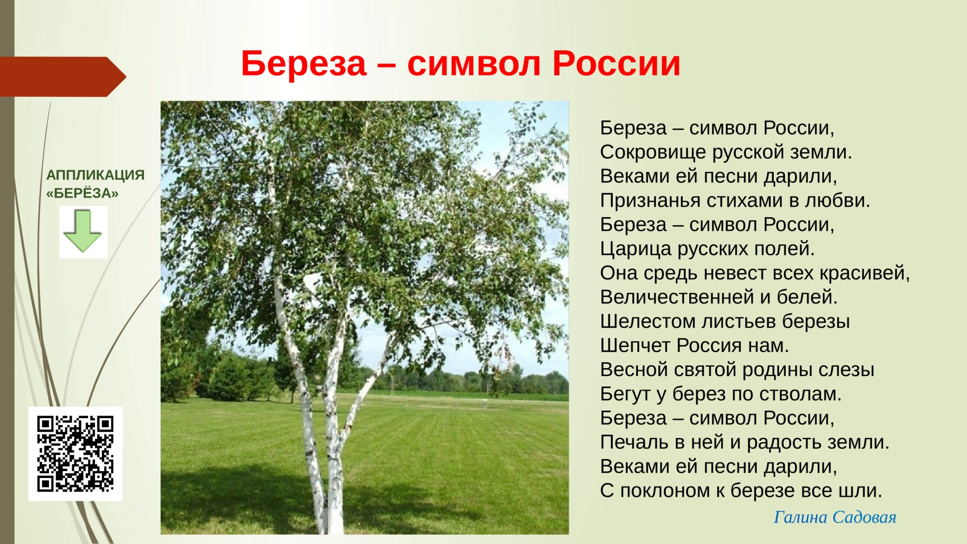
Береза на логотипе это символ России

Slide 12
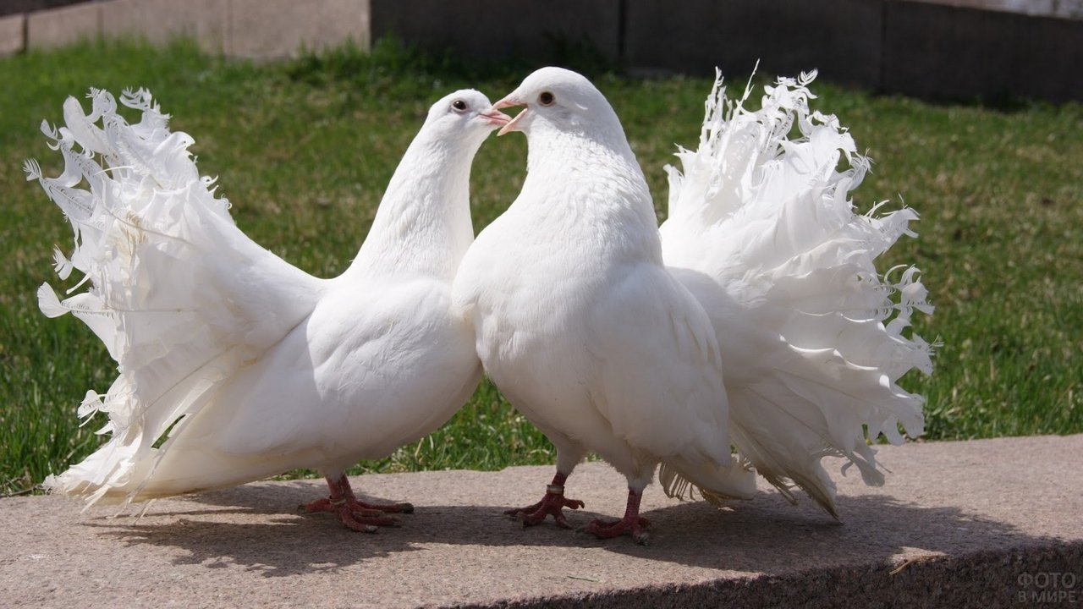
Птица это символ счастья, голуби символы мира и символы нашего флага!

Slide 13

Символ Сердца известен во всех странах мира без исключения
Он несет только положительные эмоции и закрепился в нашем сознании, как обозначение добра, милосердия и конечно же любви.

Slide 14

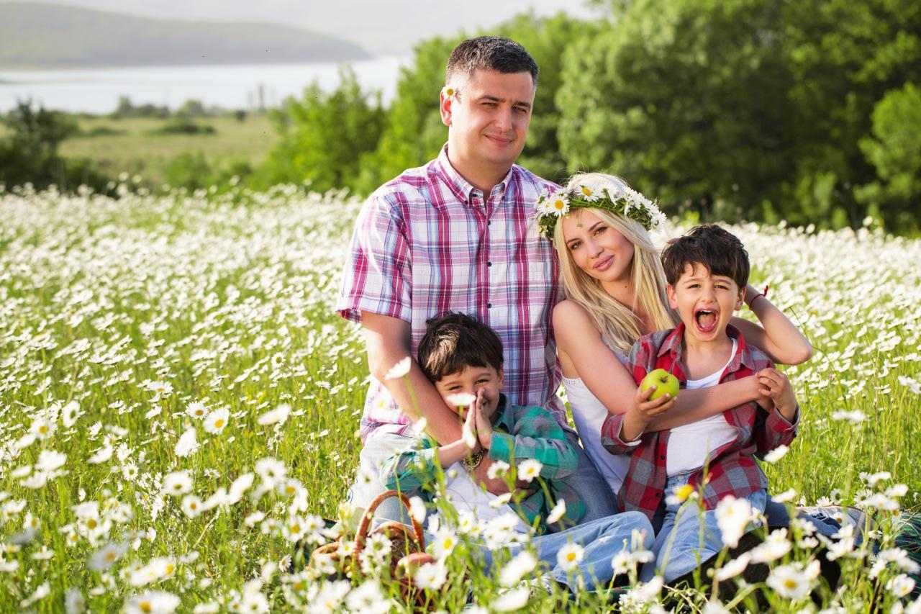
Семья – это социальный институт, равноправный союз мужчины и женщины
Семья – это социальный институт, равноправный союз мужчины и женщины, крепость, в которой мы чувствуем себя защищенными.
Она означает слияние мужского и женского начал, двух родов в одно целое!
В каждой семье свой воспитательный потенциал, выраженный в традициях, нормах и смыслах, правилах!

Slide 15
Программа федеральная, в рамках которой осуществляется инновационная деятельность,
построенная на сетевом соглашении
с образовательными организациями субъектов Российской Федерации
с Автономной некоммерческой организации дополнительного профессионального образования "Национальный исследовательский институт Всероссийской общественной организации содействия развитию профессиональной сферы дошкольного образования "Воспитатели России"
с ООО «ЦНОИ».

Slide 16

Направление деятельности инновационной площадки
Инновационная деятельность, направленная на поддержку и развитие системы непрерывного образования воспитывающих взрослых
Развитие института семьи и общественного воспитания
Создание единого культурного образовательного пространства родителей, детей и педагогов ДОО страны, построенного на Российских ценностях и смыслах воспитания.
Установление взаимодействия между образовательными организациями Российской Федерации направленное на просвещение и образование родителей, детей дошкольного возраста.
Предоставление опыта работы в проекте «Культурный код России» на площадках страны и присоединение городов РФ к движению площадки.

Slide 17
Направление деятельности инновационной площадки
Разработка и внедрение программы образования воспитывающих взрослых (родителей и педагогов) в дошкольной образовательной организации в соответствии с требованиями, заданными федеральным государственным образовательным стандартом дошкольного образования, ориентированной на развитие общекультурных и педагогических компетенций воспитывающих взрослых.
Разработка методических рекомендаций для руководителей и сотрудников дошкольных образовательных организаций по образованию и просвещению воспитывающих взрослых (родителей и педагогов) дошкольников, основанных на воспитательном потенциале семьи
и общественном воспитании дошкольников.

Slide 18

Актуальность проблемы и новизна деятельности
Актуальность проблемы обусловлена:
необходимостью обеспечения непрерывности и преемственности процесса развития и воспитания личности ребенка на единых ценностях, смыслах, содержании в России
и воспитательных потенциалах современной семье и ДОО
возрастающими требованиями государства и общества к уровню общекультурной и педагогической компетентности родителей и недостаточными ресурсами дошкольных образовательных организаций в развитии компетентности средствами образования
и просвещения родителей

Slide 19
Актуальность проблемы и новизна деятельности
Актуальность новизны деятельности
Уход от «поучения» родителей и обращение к опыту и традициям семейного воспитания, исследование воспитательного потенциала семьи и сбор материала для программы из семейной среды дошкольника;
разработке, апробации и последующим внедрением в практику ДОО образовательно-просветительской программы для родителей дошкольников с помощью опыта семейного воспитательного потенциала;
разработке, апробации и последующим внедрением в практику ДОО новых форм
и технологий поддержки семейного воспитания в лучших духовно-нравственных традициях;

Slide 20
Цель инновационной деятельности
Создание и внедрение образовательно-просветительской программы для воспитывающих взрослых (педагогов и родителей) дошкольника в условиях дошкольной образовательной организации, построенной на основе ценностей семейного воспитательного потенциала
смыслах современного дошкольного образования России.

Slide 21
Культурные направления проекта в рамках, которых необходимо действовать участникам проекта:
Воспитательный потенциал семьи (психология, педагогика, ОБЖ и т.д.)
Природа и семья
История и семья
Искусство и семья
Обычаи, традиции, идеалы, нормы и правила поведения

Slide 22

Деятельность инновационной площадки предполагает этапы:
Нормативно-правовой этап
Этап развития профессиональных компетенций педагогов
Этап внедрения системы работы в педагогическую практику

Slide 23

Нормативно-правовой этап
Изучение нормативно правовой документации по инновационной деятельности (приказа о ФП)
Разработка локальных нормативных актов, обеспечивающих реализацию инновационного проекта (Приказ «Об организации работы по реализации инновационного проекта»; Приказ «О создании рабочей группы по реализации инновационного проекта»; Разработка Положения о работе рабочей группы по реализации инновационного проекта; Приказ «Об утверждении положения о работе рабочей группы по реализации инновационного проекта»)
Соглашение по сетевому взаимодействию с НИИ ДПО «Национальный исследовательский институт Всероссийской общественной организации содействия развитию профессиональной сферы дошкольного образования"Воспитатели России« (до 1 октября)
Соглашение по сетевому взаимодействию с ООО ЦНОИ Санкт-Петербург (до 1 октября)
Соглашение или договор о сетевом взаимодействии между ДОО в ФП (самостоятельно)
Составление отчета об инновационной деятельности за учебный год
(1 раза в год август)

Slide 24
Этап развития профессиональных компетенций педагогов
В рамках Невской Образовательной Ассамблеи все команды ФП
участвуют в семинаре руководителей проектных групп и руководителей ОО ФП (авторы Т.В. Волосовец и Е.А. Кудрявцевой) (Ноябрь Санкт-Петербург Невская Образовательная Ассамблея, подать заявку)
дистанционное обучение на курсах повышения квалификации в ООО ЦНОИ по теме «Проектирование образовательных программ для родителей на основе ценностей семейного воспитательного потенциала и смыслах современного дошкольного образования России»-72часа
( октябрь проектная группа ДОО, подать коллективную заявку)

Slide 25

Этап внедрения системы работы в педагогическую практику
Каждый год мы с Вами продолжаем работать над поиском семейного воспитательного потенциала в определенных нами направлениях, через предложенные мероприятия и содержание.
О своем воспитательном потенциале семья рассказывает с помощью ролика, который поможет педагогическому и родительскому сообществу понять рецепты воспитания семьи.
Проектные группы и научные руководители в течении проекта обсуждают за круглым столом «тему проекта» (три темы на один год, одна тема на три месяца) инновационной деятельности и находят общие решения и общий сценарий

Slide 26

Этап внедрения системы работы в педагогическую практику
Порядок изготовления роликов:
Проектная группа (творческая группа) собирается и проговаривает участие каждого в изготовлении ролика (я настаиваю на этом шаге, так как мы привыкли давать задание воспитателям, а они уже как могут так и «барахтаются», поэтому и результат (ролик) получается не всегда того уровня, который необходим! Ролик необходимо выстраивать командой (педагоги + родители)! Работа в инновационной федеральной площадке дело в коллективе и во взаимодействии.
Родительская общественность заранее знакомится с тематическим планирование ФП
Желающие (или те родители, с которыми у Вас уже налажено взаимодействие) участвуют в разработке сценария ролика).

Slide 27
Уважаемые коллеги!
Сопровождая родителей, Вы должны сами понимать, что в ролике необходимо отразить именно опыт и рецепты родителей, которые они используют по воспитанию детей в своей семье! Исходя из нашего опыта родители, так же как и воспитатели, просто накладывают на свои фото теоретические знания, или высказывания из интернета, такие ролики не несут инновационного характера, потому что они не показывают культурного кода семьи и ее воспитательного потенциала. (обратите особое внимание!!!!!)
Главное не забывать, что ролик необходимо построить исходя из методологических принципов: Услышу, Увижу, Сделаю!
Большая просьба руководителей творческих групп выходить на связь с научным руководителем (Кудрявцевой Е.А.) и уточнять свое понимание содержания мероприятия, которое должно быть заложено в ролик!

Slide 28

Порядок представления роликов:
Готовим один ролик от ДОО за три месяца
Размещаем для обратной связи в «Педагогической копилке» в общем чате Теллеграмм, научный руководитель (Кудрявцева Е.А) дает экспертную обратную связь
Если экспертиза положительная, то ролик идет в отчет и в пособие по ФП.
Все ролики независимо от экспертизы выставляются в социальную сеть «Контакт», научный руководитель и творческая группа (проектная группа) ФП всех 66 ДОО, дают положительную обратную связь семье, создавшей ролик.
В конце мероприятия все получают наградные документы (грамоты, дипломы и благодарственные письма, подписанные научными руководителями)

Slide 29
Работаем в проекте 5 лет
Результат каждого года.
Каждый год подтверждаем приказом!
В конце года в августе обобщаем опыт в пособие
Серия
УМК для программы образования родителей
Наименование
«Методические рекомендации воспитывающим взрослым. Книга семейных рецептов воспитания»
(в пособие войдут рецепты воспитания (шаблон рецепта взять у Кудрявцевой Е.А.) от каждого ДОО(1рецепту) на темы из тематического плана и ссылки на 1 видеоролик от ДОО)
Таким образом к концу года у нас получается пособие , в которое входит 3 рецепта от одного сада и три ролика)

Slide 30
Тематическое планирование на год
Сроки: сентябрь-ноябрь
Направление: История и семья
Тема: Семейный вечер «Воспитание гражданина и патриота»
Содержание роликов и рецептов семейного воспитания:
как научить детей беречь и любить то, что имеешь, свой дом, свою семью, свой род, свою семейную историю?
как воспитать в них умение быть человеком не на словах, а на деле?
Как научить проявлять уважение к труду предков, сохранивших для них и этот мир, и эту страну?
Как научить быть достойными их памяти?
В роликах могут быть Ваши рассказы о подвигах предков
Варианты знакомства с памятными и историческими местами своей Родины.
Маршруты выходного на выставки и музеи
Просмотр передач, фильмов и дальнейшее сопровождение осмысления содержания и др.

Slide 31

Тематическое планирование на год
Сроки: декабрь-февраль
Направление: Педагогика и семья
Тема: Сага (сказание) о родителях «Мама и папа, бабушка, дедушка»
Содержание роликов и рецептов семейного воспитания:
Ролик можно посветить ответам на вопросы
С какими проблемами в воспитании ребенка столкнулись вы? Что предпринимали?
Удалось ли добиться оптимального результата?
Можно создать:
Сказку про маму и папу (бабушку и дедушку) в стиле русской народной стиле
Сочинение и признаться в любви к родителям
Былину про лучшего отца (маму, бабушку, дедушку и др. членов семьи)
Можно задуматься и о таком опыте:
Отцовская колыбельная,
Бабушкины сказки,
Мудрость дедушки,
Рукоделие и любовь мамы.

Slide 32
Тематическое планирование на год
Сроки: март-апрель-май
Направление: Обычаи, традиции в семье
Тема: Семейный дилижанс «Мастера и мастерицы моей семьи, моего края»
Народное декоративно-прикладное искусство, знакомство с предметами творчества мастеров – ремесленников
Темой ролика и рецепта могут стать :
Русская глиняная игрушка..
Русская деревянная игрушка
Роспись по дереву.
Керамика.
«Плат узорный»
Подарки белоствольной красавицы»(береста).
Жостова
Семье предлагается рассказать о формировании
позитивного микроклимата в семье,
о делах и находках, которые жизнь в семье делают интересной и творческой.
Это могут быть:
увлечения семейные
семенное творчество
Семейные праздничные традиции и т.д.
Необходимо вспомнить о мастерах и мастерицах края и семьи

Slide 33
Благодарю за доверие!
Надеюсь на
Плодотворное сотрудничество;
Поддержку
Взаимодействие
lje5@yandex.ru – мой адрес
8981778923592 личный телефон

